Slide 1
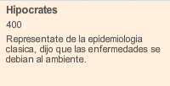






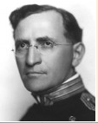
400
1400 edad media
1546 renacimiento
1600 inicio de la epidemiologia
1837 William farr
1914 Joseph
1933 Bigelow y Lombard
Historia de la epidemiologia

